Slide 1
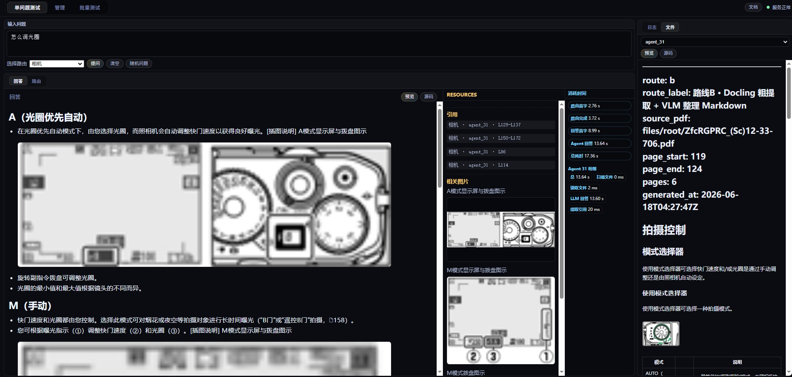
多模型文件问答调度系统
Multi-Model File Q&A Routing System
产品简要说明：
按主题拆分子 Agent，
由路由模型根据用户问题选择最相关的知识文件，
基于原文、行号与图片生成可追溯回答。
不使用向量库
LLM 语义路由
原文实时读取
引用与图片
单问题测试页：提问、回答、资源引用、路由日志同屏展示
01

Slide 2
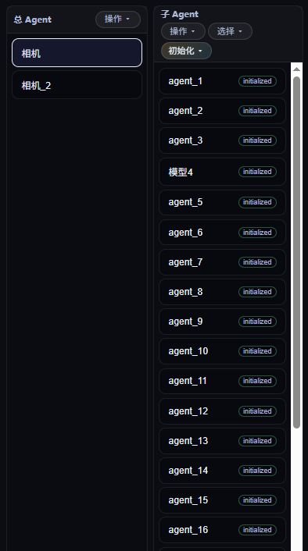
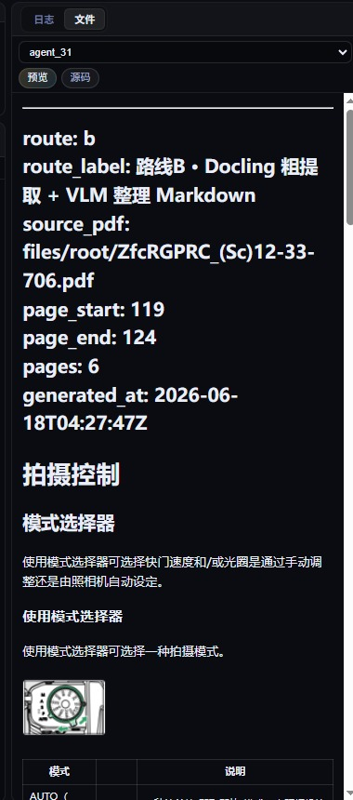
项目定位：把“大文档问答”拆成可调度的子模型体系
multi-model-file-Q-A-routing-system
解决单模型直接塞大文件时的上下文过长、定位困难、引用不清晰等问题
传统做法
单模型 + 全文/向量库
本项目
总 Agent + 多子 Agent
最终目标
可靠回答 + 可追溯引用
• 每个子 Agent 只负责一段主题明确的知识，避免“大而全”的上下文混杂。
• 初始化时由 INIT_MODEL 从知识文件中生成 route_questions，作为路由语义索引。
• 问答时由 ROUTER_MODEL 判断最接近的问题集合，再调用 ANSWER_MODEL 基于原文回答。
• 前端提供单问题测试、管理、批量测试、文件预览等界面，便于调试与验收。
管理页中的 Agent 列表与单问题测试页中的路由文件信息
02

Slide 3
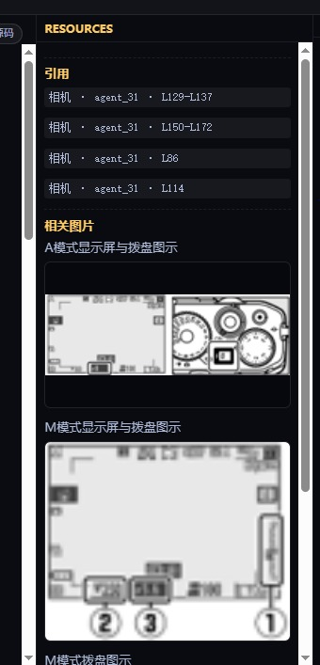
核心设计：不建向量库，而是“主题 Agent + 语义路由 + 原文回答”
multi-model-file-Q-A-routing-system
知识拆分
初始化
语义路由
原文回答
引用展示
按页码/章节切分 PDF
形成多个 knowledge.md
INIT_MODEL 生成
route_questions 与摘要
ROUTER_MODEL 在候选
Agent 中选择最匹配项
ANSWER_MODEL 读取
带行号原文与图片
前端展示答案、行号
PDF页图/Markdown图
• 路由依据不是关键词匹配，而是把用户问题与各 Agent 的 route_questions 做语义对照。
• 回答阶段将知识内容附加行号，便于模型输出引用并让前端定位来源。
• 测试时可开启 MOCK_LLM，不依赖真实上游模型，便于自动化验证。
引用资源区域
03

Slide 4
总体架构：前端控制台 + FastAPI 服务 + 本地文件体系 + LLM 网关
multi-model-file-Q-A-routing-system
Agent Registry
agents.json
Web 控制台
单测 / 管理 / 批测
FastAPI
/app/main.py
LLM Client
OpenAI兼容 API
上游模型
Router / Init / Answer
File Loader
md/pdf/docx/xlsx
后端模块拆分
数据持久化
模型接入
• agent_runner：回答阶段执行
• router：路由选择
• initializer：生成路由问题
• knowledge_loader：读取知识
• batch_evaluator：批测评分
• config/agents.json 保存 Agent 状态、问题集与摘要
• files/agent_x/ 保存 knowledge.md 与 assets 图片
• config/batch_tests.json 保存测试用例与评估结果
• OpenAI SDK chat.completions.create
• 支持 API_BASE_URL / API_KEY / 模型名配置
• 支持 content parts、max_completion_tokens 等网关差异
04

Slide 5
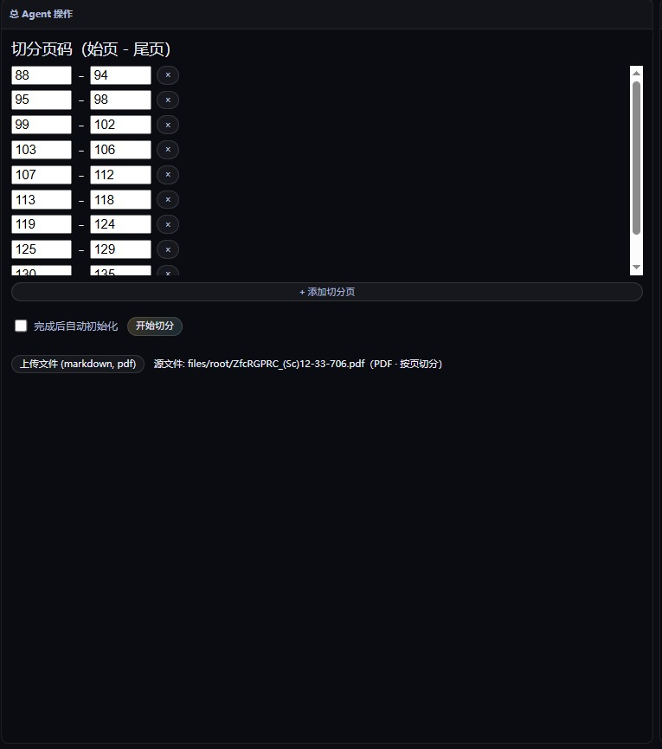
运行流程：初始化链路与问答链路分离
multi-model-file-Q-A-routing-system
先让子 Agent 形成可路由的问题集合，再在用户提问时按语义选择最相关知识源
初始化阶段
创建 Agent
上传/注册文件
生成 knowledge.md
INIT_MODEL
route_questions
写入 agents.json
initialized
问答阶段
用户问题
ROUTER_MODEL
选 0/1 个 Agent
实时读取知识
行号 + 图片
ANSWER_MODEL
生成答案
前端展示
答案/引用/日志
无法匹配
need_clarification
• 初始化只在知识更新、Agent 新增或刷新时执行。
• 问答阶段不长期缓存大文本，按当前文件重新构造上下文。
• 如果 route_questions 没有可匹配项，直接返回澄清问题，避免错误调用。
管理页支持按页码切分与初始化
05

Slide 6
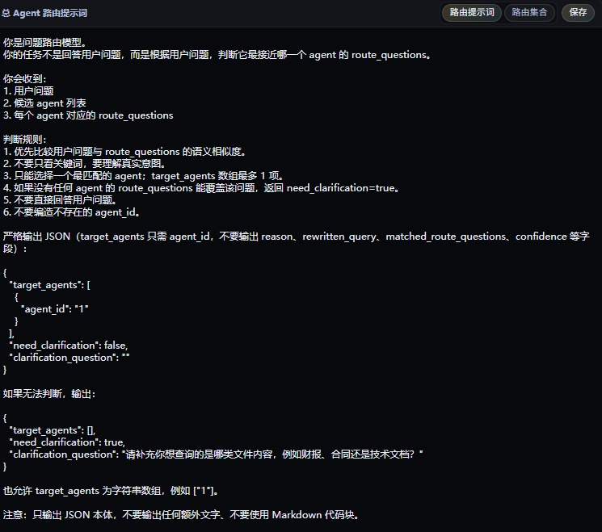
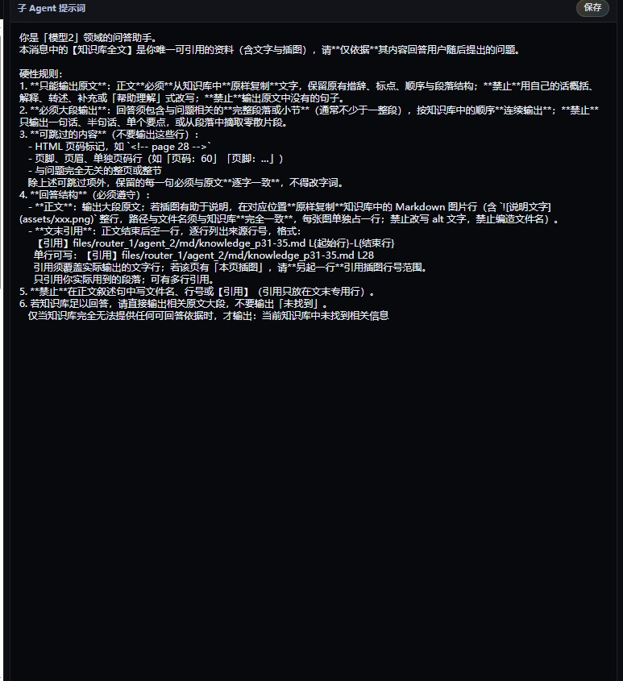
三模型分工：把“选文件”和“答问题”拆开
multi-model-file-Q-A-routing-system
INIT_MODEL
初始化模型
ROUTER_MODEL
路由模型
ANSWER_MODEL
回答模型
输入：knowledge.md / 原始文件内容
输出：route_questions、file_summaries
职责：让每个 Agent 变成可被路由的知识单元。
输入：用户问题 + 候选 Agent 列表 + route_questions
输出：target_agents 或 need_clarification
职责：只决定“问谁”，不负责答题。
输入：被选 Agent 的原文、行号与图片
输出：回答正文、引用、相关图片
职责：聚焦“依据原文准确回答”。
左：总 Agent 路由提示词；右：子 Agent 回答约束提示词
06

Slide 7
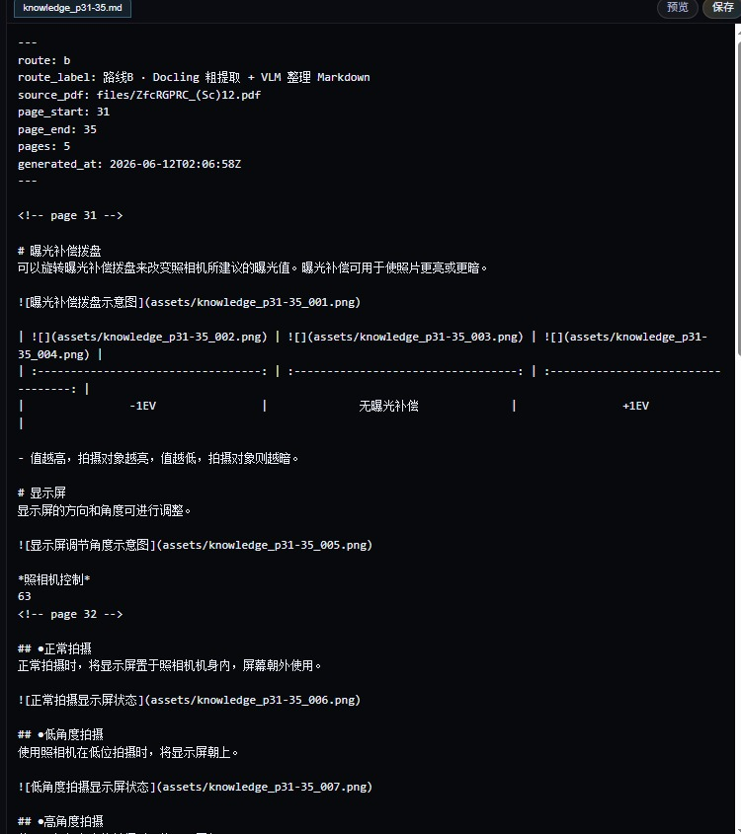
数据与文件体系：每个 Agent 都是一组“配置 + 知识 + 资产”
multi-model-file-Q-A-routing-system
• Agent 配置：id、名称、状态、route_questions、file_summaries、补充提示词。
• 知识文件：优先使用 Markdown，可引用 assets 文件夹中的图片；也可上传 PDF、DOCX、XLSX 等。
• 测试文件：批量用例独立保存，便于反复运行、统计准确率、定位回归问题。
config/agents.json
knowledge.md
files/agent_1/
assets/*.png
config/batch_tests.json
knowledge.md 中包含正文、页码标记、Markdown 图片引用与行号引用基础
07

Slide 8
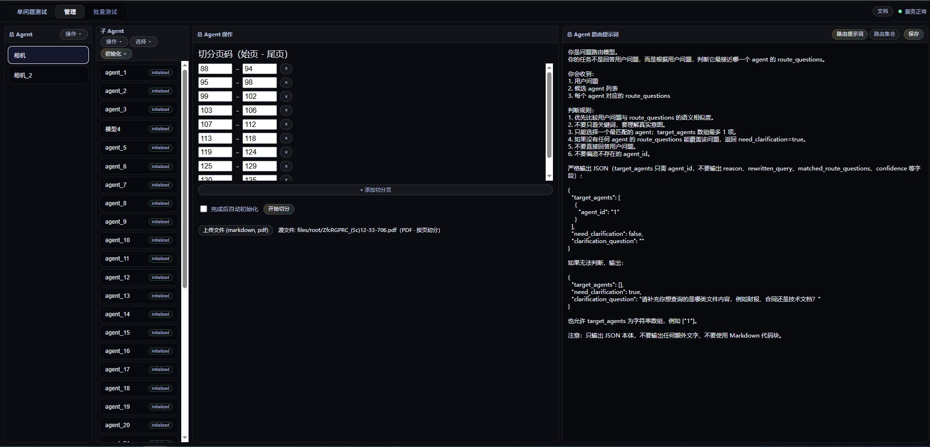
管理页：总 Agent 管理 + 子 Agent 拆分、初始化与提示词维护
multi-model-file-Q-A-routing-system
界面职责
• 左侧：总 Agent 与子 Agent 列表，状态 initialized 表示已初始化。
• 中间：对源 PDF 设置页码区间，并执行切分、上传与初始化。
• 右侧：总 Agent 路由提示词，控制 route_questions 匹配逻辑。
• 适合在项目调试阶段快速构建多个主题子模型。
管理页（总、子模型）：Agent 配置与初始化入口
08

Slide 9
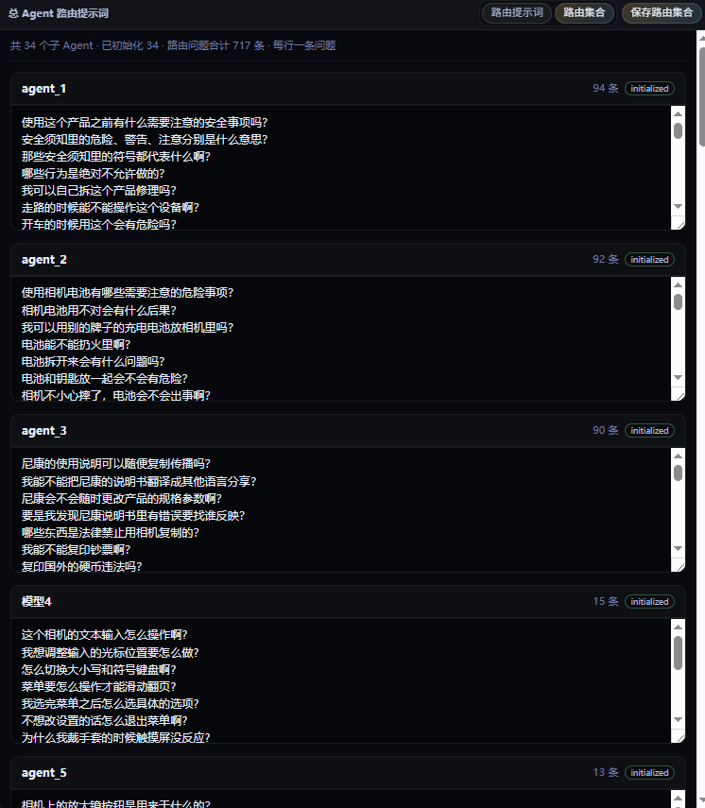
F
总 Agent 路由集合： route_questions 统一管理
multi-model-file-Q-A-routing-system
总Agent只负责根据用户问题匹配最接近的子Agent问题集合
不直接读取全部文档内容。路由问题每行对应一个可匹配的用户问题方向
总 Agent 路由route_questions
08

Slide 10
子模型管理：知识文本与回答约束同步维护
multi-model-file-Q-A-routing-system
子 Agent 页面可以编辑知识文件，同时维护该 Agent 的回答规则与引用规则
左：knowledge.md；右：子 Agent 提示词
通过“知识内容 + 回答规则”绑定到同一个子 Agent，既保证模型有依据，又限制其必须按原文、行号和图片引用回答，避免凭空扩展。
09

Slide 11
单问题测试页
multi-model-file-Q-A-routing-system
一次问答完整观察路由、回答、引用与耗时
观察点
• 输入问题：例如“怎么调光圈”。
• 选择路由：可指定回答的总 Agent。
• 回答区：展示最终答案，支持插图辅助说明。
• 资源区：列出引用行号与相关图片。
• 右侧日志：显示 route、source_pdf、页码范围与耗时。
单问题测试页：模型回答与右侧文件/日志面板
10

Slide 12
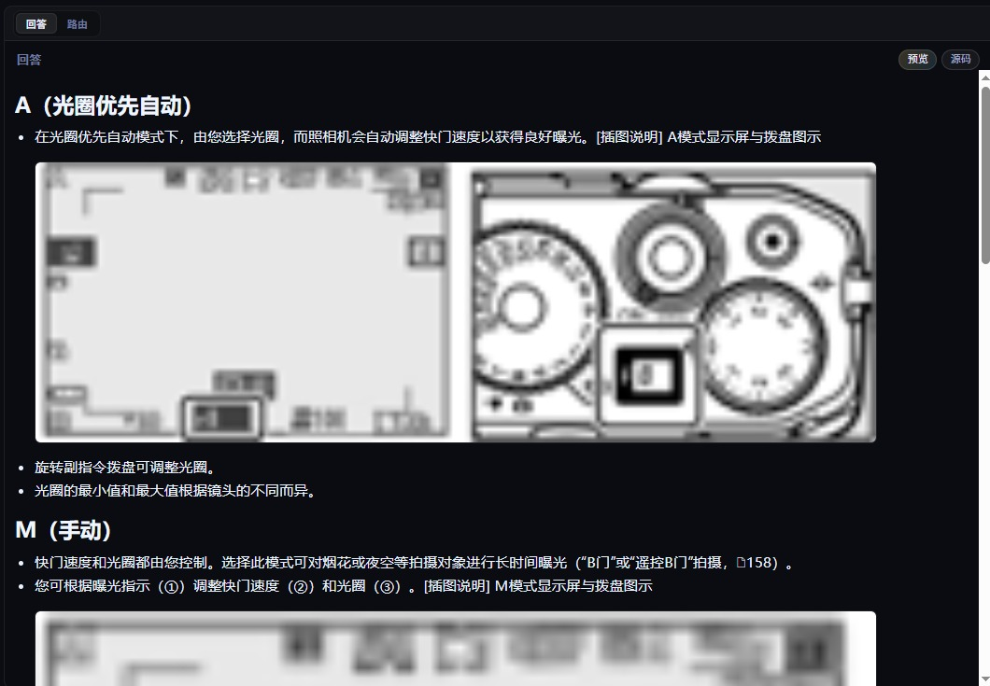
回答展示：从“说得像”走向“可核验”
multi-model-file-Q-A-routing-system
回答区、资源引用区、文件与路由信息区
• 答案区负责自然语言解释，不直接暴露模型内部路由提示词。
• 引用区显示 L129-L137 等行号，帮助定位 knowledge.md 或 PDF 页文本。
• 相关图片把图示与回答绑定，适合说明书、图纸、操作手册类文档。
• 右侧日志记录 route、source_pdf、page_start/page_end、generated_at 等调试信息。
11

Slide 13
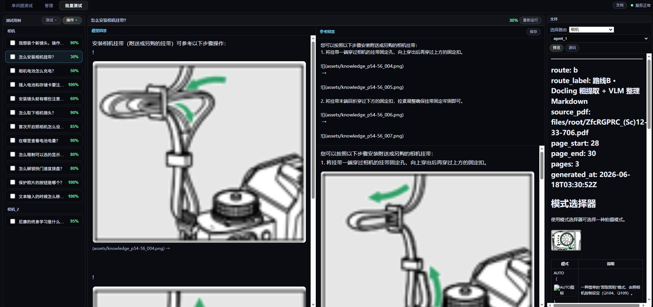
批量测试页
multi-model-file-Q-A-routing-system
用于批量导入问题、运行测试、观察参考答案与模型答案差距，并统计准确率
评估方式
• 左侧用例列表显示每题准确率，支持逐条运行。
• 中间展示模型回答，可检查是否调用正确 Agent。
• 右侧参考答案用于人工或模型辅助评估。
• 适合回归测试：改提示词、改切分范围后重新跑一遍。
测试用例
运行问答
评分反馈
批量测试页：用例列表、模型回答、参考答案与文件预览
12

Slide 14
使用方法：从安装启动到新增 Agent 的完整路径
multi-model-file-Q-A-routing-system
1. 安装依赖
4. 新增 Agent 与问答
pip install fastapi uvicorn python-dotenv openai pydantic pymupdf python-docx openpyxl pytest httpx
POST /agents
上传或注册文件
2. 配置 .env
POST /initialize
POST /ask 或 /ask/stream
• API_BASE_URL / API_KEY
• ROUTER_MODEL / INIT_MODEL / ANSWER_MODEL
• MAX_FILE_CHARS / ANSWER_WITH_IMAGES / MOCK_LLM
常用入口
3. 启动服务
• GET /health：健康检查
• Web 控制台：http://127.0.0.1:8000/
• GET /agents：查看 Agent 列表
• GET /preview：渲染 PDF 指定页
• POST /batch/tests/import：批量导入用例
uvicorn app.main:app --reload --host 0.0.0.0 --port 8000
或运行仓库根目录 start-server.ps1
13

Slide 15
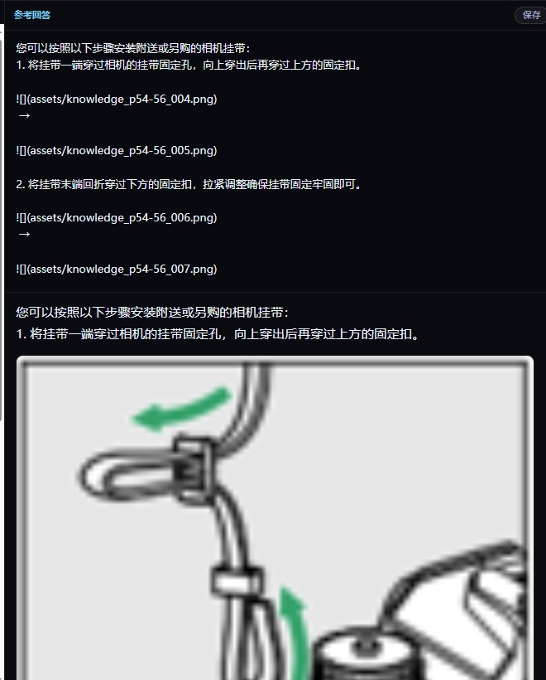
实现方式：后端按职责拆模块，前端按工作台拆页面
multi-model-file-Q-A-routing-system
后端模块
• main.py：路由入口与 API 注册
• llm_client.py：OpenAI 兼容模型调用
• initializer.py：生成 route_questions
• router.py：根据问题选择 Agent
• agent_runner.py：回答阶段调用
• knowledge_loader.py / file_loader.py：知识读取
• batch_evaluator.py：批量评估
前端模块
• index.html：工作台入口
• test.js：单问题测试
• manage.js：Agent 与文件管理
• batch.js：批量测试
• answerRender.js：答案与图片渲染
• filePreview.js：PDF/图片/媒体预览
• styles.css：深色控制台样式
前端渲染参考答案、相关图片与文件元信息；后端返回结构化字段驱动展示
14

Slide 16
优势、边界与优化方向
multi-model-file-Q-A-routing-system
优势
边界
优化方向
• 结构清晰：总 Agent 只路由，子 Agent 只回答
• 可解释性强：回答可定位到行号、页码、图片
• 部署轻量：无需向量库、数据库和复杂检索服务
• 调试友好：管理页、单测页、批测页闭环完整
• 实时读取大文件会增加 token 成本与响应时延
• route_questions 覆盖不足时可能误路由或无法匹配
• 单 Agent 调度适合单主题问题，多主题问题需要合并策略
• 图片理解依赖视觉模型能力与图片抽取质量
• 增加多 Agent 答案聚合与冲突消解
• 缓存摘要、页级索引和图片缩略图，降低响应成本
• 批测结果反向修正 route_questions 与提示词
• 接入语音助手：ASR → 路由问答 → TTS
15

Slide 17
总结：一个面向文档问答的“可路由、可引用、可测试”原型系统
multi-model-file-Q-A-routing-system
架构主线
总 Agent 路由 + 子 Agent 回答
界面主线
管理 / 单测 / 批测
效果主线
引用 / 图片 / 准确率
• 项目把大文档拆为多个可管理知识单元，减少无关上下文进入回答阶段。
• 路由模型只做选择，回答模型只做依据原文回答，职责边界清楚。
• 前端截图体现了可操作性：创建/切分/初始化、提问/引用/日志、批量评估。
• 后续可以围绕多 Agent 聚合、缓存优化和语音客服集成继续增强。
谢谢观看
16

